Slide 1
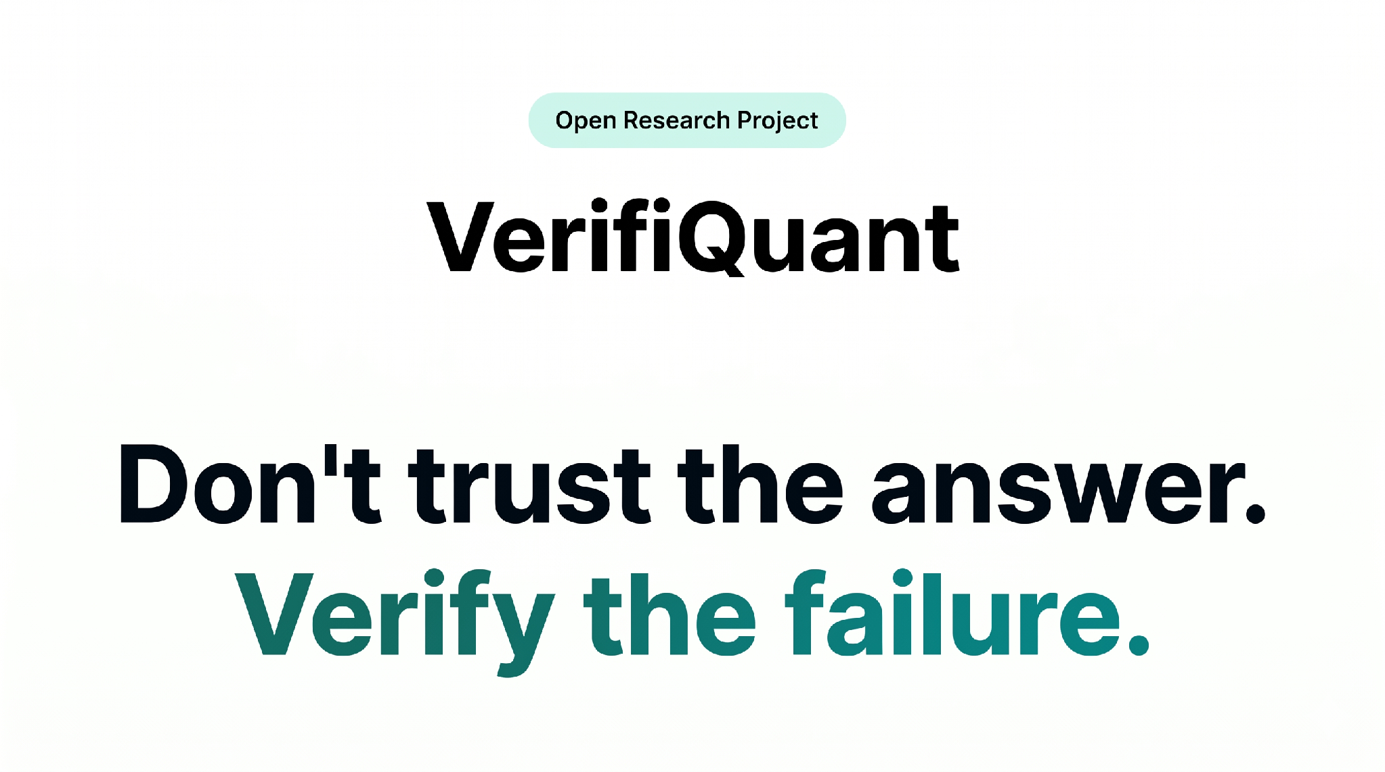
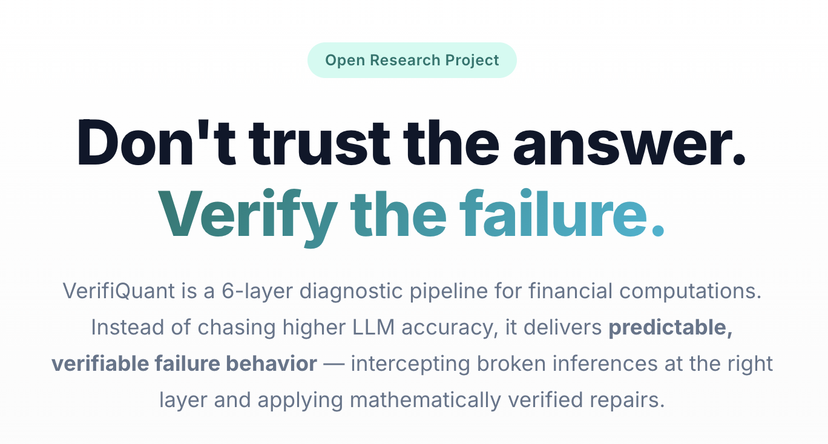
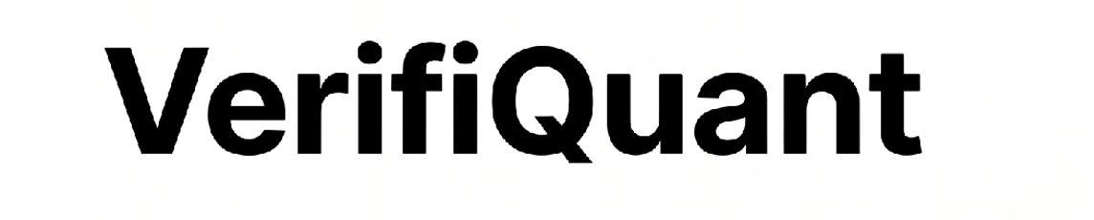
VerifiQuant
合約驗證式金融推理Agent
r14946005 資科碩一 柯宥圻 ｜ 研究進度報告
AI trading team
R14946005 柯宥圻
Notes:
「各位評審好，我是柯宥圻，我要來介紹的是verifiquant。
大家都在追求讓 AI 變得更聰明、準確率更高。但今天，在金融場景或者是各式需要高安全性的agentic系統中，除了準確率以外，可驗證性和可審計性也更加重要。
今天我們不談怎麼讓 AI 變聰明，我們來談**『當 AI 不確定時，它該如何安全地失敗』**。
VerifiQuant 是一個為金融計算打造的 6 層診斷管線，我們不盲目追求 LLM 的高準確率，我們提供的是可預測、可驗證的錯誤攔截與修復機制。」

Slide 2
AI 的生產力幻覺
真實案例
KPMG 全球調查
Dustin （台大財金同學）
74%
J.P. Morgan 投行分析師
• 每週工時 80 小時 • 肉眼從數百頁 PDF 財報中找數字 • 手動貼進 Excel 反覆驗證 • 88% 的試算表腳本隱藏人為錯誤
對導入 AI 的高度關注
11%
真正投入生產部署
「我寧可自己算，也絕對不敢用 AI。」
「人人都渴望 AI 的效率，卻沒人敢承擔 AI 幻覺的代價。」
Notes:
「在報告技術前，請看左邊這位，這是我在 J.P. Morgan 投行工作的朋友 Dustin。他每週工時 80 小時，日常就是從幾百頁的 PDF 財報中肉眼找數字，再手動貼到 Excel 裡驗證。根據統計，這類試算表有 88% 隱藏著人為錯誤。
既然如此，為什麼他不把這些交給 ChatGPT？他的回答很殘酷：**『我寧可自己算，也絕對不敢用 AI。』**
KPMG 的全球調查也呼應了這點：74% 的金融業關注 AI，但只有 11% 敢實際部署。
這反映了現今金融業最大的骨感現實：大家都渴望 AI 的效率，但沒有人敢承擔 AI 幻覺的代價。」

Slide 3
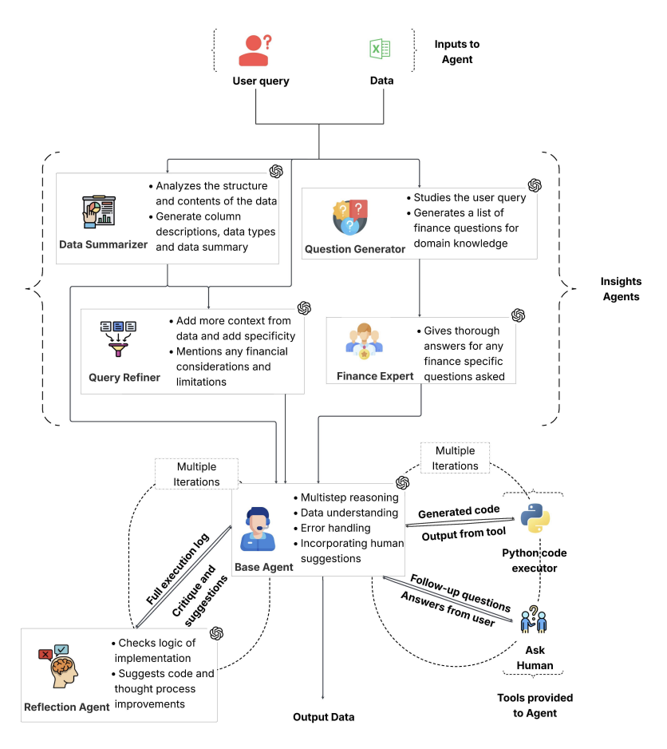
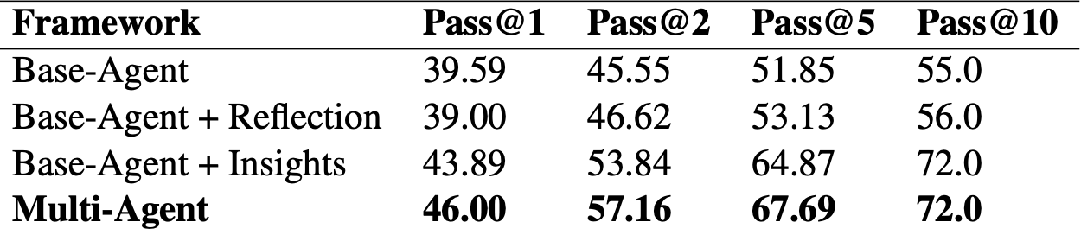
JP Morgan 在 2025/08寫的multi-agent paper
46%
(EMNLP 2025)
回答一次就正確的機率
就算這是SOTA
你會用他嗎？

Slide 4
「AI 馬屁精」與致命的靜默錯誤
10%
=
100%
AI 隨機靜默出錯
題目須全部人工重查
SILENT FAILURE 靜默錯誤
16% 歧意率
AI 遇到沒有明文規定的模糊地帶時:
為了討好你、急著給答案，會「假裝自己懂」，替你預設條件，再極度自信地給出落差數百萬美元的錯誤數字。
從CoT到Multi-Agent, 模型往往會「掩蓋真正的錯誤原因」。
ACL2025 論文指出：財金資料集本身充滿歧義
舉例：期初 vs 期末付款：隱性共識
雙方的默契往往不寫進白紙黑字，AI 一旦自行預設和使用者假設不同的情況，即引發蝴蝶效應。
「90% 準確率」在金融業是假命題。
Notes:
「財務分析師不敢用 AI 的根本原因，在於 LLM 存在致命的**『靜默錯誤』**。
即使頂會論文清理了 23% 充滿歧義的資料集，但在真實商業談判中，很多條件（像現金流是期初收款或期末收款）是雙方的『隱性共識』，不會白紙黑字寫下來。
當 AI 遇到這種沒有明文規定的模糊地帶時，它會展現極度危險的**『AI 馬屁精行為』**。為了討好你、趕快給答案，它會『假裝自己懂』，偷偷幫你預設條件，然後極度自信地給你一個落差幾百萬美元的錯誤數字。
業界常說『我們準確率高達 90%』，但在金融業，如果 AI 有 10% 的機率會靜默出錯，分析師為了找出這 10% 的地雷，必須把 100% 的題目全查一次。這根本不是 AI 輔助，這是 AI 災難。」

Slide 5
純粹 Prompt Engineering 的三宗罪
LLM 在金融 benchmark 的準確率已逼近頂峰，但 accuracy 本身在實務
部署中是誤導性指標。
1. 如果模型遇到不確定性，如何反應？
2. 如果數字會隱性算錯，系統還有用嗎
1
2
3
Silent Failure
Semantic Drift
Audit Gap
靜默失敗
語意漂移
審計斷層
模型在資訊不足時，仍以高自信輸出答案。
公式選對，但隱性歧義（匯率方向、現金流期初／期末、報酬率年化基準）導致系統性錯誤。
CoT 軌跡因取樣隨機性無法重現，損失發生時無從究責。
Notes:
「這也是為什麼，光靠調整 Prompt 或是換更強的模型根本沒用。
純依賴 LLM 會犯下三宗罪：第一，**靜默失敗**，資訊不足仍高自信亂答；第二，**語意漂移**，公式選對了，但匯率或期初期末的隱性歧義導致全盤皆輸；第三，也是最致命的 **審計斷層**，因為每次生成的思維鏈 (CoT) 都有隨機性，出事了根本無從究責。」

Slide 6
法規現實與我們的護城河
台灣 FSC 金管會 第四款
歐盟 EU AI Act –rule 13
Basel III & FINRA - 2025
人類可控
精確追溯
輸出下限 + 人為檢查點
金融員工必須承擔最終責任，且 AI 決策過程必須可解釋。
部署者必須能夠解釋模型如何得出結論，並必須能將該結論精確追溯至原始的輸入紀錄。
建立透明AI框架時，需實施HITL，並在必要時對高風險應用設定「輸出下限」作為安全防護 。
監管巨頭只問一件事：出事了，能不能精確追溯？
✕ Multi-Agent（黑箱共識）
✓ VerifiQuant（合約驗證）
讓多個黑箱互相聊天達成共識。出錯時只能交出神經網路「事後合理化」的對話紀錄，在法庭上毫無審計效力。
明確的人為檢查點 HITL 、可證明的追溯性，溯源到輸入內容，以及 AI 不懂時的「輸出下限」，完全對齊監管要求，且不受到 CoT 隨機性干擾，這就是我們的護城河。
Notes:
「不只分析師不敢用，法規也不允許你用。
攤開歐盟 AI Act 或台灣 FSC 指引，監管巨頭只問一件事：**『出事了，能不能精確追溯？』**
現在很紅的 Multi-Agent，只是讓幾個黑箱互相聊天，出錯時只能交出『事後合理化』的對話紀錄，這在法庭上毫無審計效力。
法規要求的是：明確的人為檢查點、可證明的追溯性，以及 AI 不懂時的『輸出下限』。這，正是我們的商業護城河。」

Slide 7
VerifiQuant：合約驗證式金融推理框架
PDF/ 財報文獻 / 用戶的任意輸入
LLM 資訊抓取，
尋找對應的公式組合
FIC 合約填寫
6 層 診斷漏斗
Verified Output Python 執行
AI 的工作不是算數學，而是「填寫合約」。
6 層診斷漏斗（M · N · F · E · I · C）— 算出任何數字前，資料必須逐層通過：
M
N
F
E
I
C
語義模糊，意圖籠統
無對應公式 / 與財務內容無關
但缺少必要參數
數值存在但違反邏輯邊界
隱性語義歧義（交易時間、匯率方向）
嘗試執行Python Code 輸出
任一閘門未通過 → VerifiQuant 不瞎猜，強制暫停、發出結構化警告，將決策權交還人類。
Notes:
「為此，我們打造了 VerifiQuant：全世界第一個『合約驗證式』金融推理框架。
AI 的工作不再是算數學，而是**『填寫合約』**。
在算出任何數字前，資料必須逐層通過我們設計的 **6 層診斷漏斗**。
如果意圖模糊 (M)、缺少參數 (F)、數值不合邏輯 (E)，甚至是遇到隱性語義歧義 (I 閘門)，VerifiQuant **不會瞎猜**。它會強制暫停，發出結構化警告，將決策權交還給人類。
我們用底層架構，強制作出了符合 FINRA 規範的防呆機制。」

Slide 8
價值主張：用「安全拒答」換取絕對信任
Gemini 2.5 單次輸出
最強 CoT + 盲審（Pro 3）＋多角度自我檢查 ×3
VerifiQuant
準確率
82%
98%
90%
靜默錯誤
18%
2%
0%
風險最高
消除不掉的致命風險
完美攔截
安全拒答
0%
0%
10%
平均時間
7 secs
3 mins
26 secs
我們寧可打斷分析師、請他再確認，也絕不給出不可審計的數字。
把不可靠的高準確率，換成金融界最需要的 100% 絕對信任。
Notes:
「我們的實驗證明了這個架構的絕對價值。
即便是目前最強的 Pro 模型配上盲審機制，依然有 2% 消除不掉的靜默錯誤。而 VerifiQuant 透過 10% 的『安全拒答』，達成了完美的 **0% 靜默錯誤率**。
我們寧可打斷分析師問問題，也絕對不給出不可審計的數字。我們把不可靠的高準確率，換成了金融界最需要的：100% 的絕對信任。」

Slide 9
www.verifiquant.com
demo網址
Demo：讓合規變得一目了然
真正的透明度，不只是丟給法遵人員模型能力圖和答案，而是看見每一次決策的依據。
接下來 4.5分鐘實機展示：VerifiQuant 如何攔截致命的隱性假設，並產出符合 EU AI Act 級別的審計報告。
Notes:
「真正的透明度，不是丟給法遵人員一堆程式碼，而是讓他們清楚看見每一次決策的依據。接下來，我們透過一段實機展示，看看 VerifiQuant 是如何攔截致命的隱性假設，並產出符合歐盟 AI Act 級別的審計報告。」

Slide 10
附錄
原始研究進度報告 — 完整技術細節、實驗設計與佐證資料

Slide 11
CoT 的 Faithfulness 危機，導致AI的trace無法復現+虛假信心
Jacovi & Goldberg (ACL 2020) 區分了兩個常被混淆的性質：
可信度 (plausibility)——解釋對人類觀察者是否具有說服力
忠實度 (faithfulness)——解釋是否精確反映模型內部的真實推理過程。
最危險的情境是高可信度、低忠實度的組合：一個看起來很有說服力的解釋，實際上完全不對應模型的內部決策。
Turpin et al. (NeurIPS 2023) 透過輸入操弄實驗證明，CoT 中間步驟並不必然反映模型實際得到答案的計算路徑——模型可能受隱性偏見影響，但 CoT 軌跡卻不揭示此影響。

Slide 12
用戶問題+
提供資料
FIC公式卡
外部參考資料
系統抓取FIC與外部資料
步驟
若偵測到錯誤
是否有合適的公式卡
問題是否太模糊
N-承認不支持
M-請補足細節
2. 檢查抓取的外部資料
是否和問題直接相關
確定使用的公式卡
用AI抓問題中公式需要的input
看是否有缺漏或不合理
F-缺參數
E-數值離群
3. 驗證input是否有空缺或不合理之處
確定數值後，檢查歧異
I-Hard:必須問
I-Soft: 可算數值
4.評估是否有可能對最終數值產生影響的模糊之處
抓取人類和LLM可能理解不同之處
確定一切假設，進行運算
5. 嘗試執行code, 檢查是否運行成功
執行Python並檢查執行成果
C - 執行結果
Notes:
到這裡6:30

Slide 13
核心設計：分類漏斗（Diagnostic Funnel）錯誤類型說明
1
Intent
Misunderstanding
語義模糊，意圖太籠統無法對應 FIC
Refusal + 引導式反問
2
Scope
Not Supported
意圖明確，但 FIC 庫中無對應公式
Graceful Exit：宣告知識邊界
3
Schema
Formula Spec
FIC 已選定，但缺少必要參數
Slot-filling：動態補值
4
Boundary
Extraction Alert
數值存在但違反邏輯邊界
Deterministic Alert：
要求確認
5
Critic
Interception
隱性語義歧義（年末/年初、匯率方向）
I-hard 阻止 ｜ I-soft 附警告
6
Logic
Calculation
確定性執行：C-exec / C-match / C-mismatch
程式碼執行 → 歸因分析

Slide 14
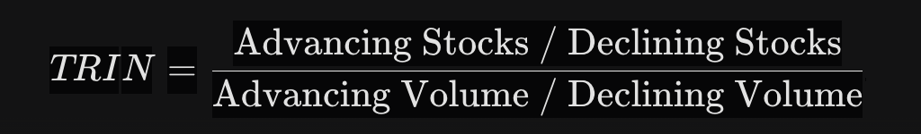
I類檢測成功且重要範例 1 :TRIN公式
問題：主觀閾值判斷
✓ 審計邏輯
TRIN 公式固定，但「市場情緒」是主觀標籤。TRIN < 1.0 通常看多，但有交易員把 0.5 以下才視為極度超買。期望輸出為布林值（true/false），而非數值計算。
如果框架不攔截，LLM 會隨機根據訓練資料選一個閾值，產生「隱性假設」。框架強迫用戶（或系統預設）定義這個閾值，確保審計一致性。
關鍵價值：將「隱性主觀假設」轉為「顯性可審計參數」，消除 LLM 隨機閾值選擇問題

Slide 15


I類檢測成功且重要範例 2 :公式歧義
⚠ 現實狀況：題目同時給了 current_liabilities 和 total_debt，LLM 會隨機挑公式
公式 A (Ground Truth 採用)
公式 B (模型可能選擇)
VS
VerifiQuant 的價值：框架偵測到「數據可算兩種答案」→ 語義歧義（Semantic Ambiguity）
✓ 解法：主動詢問用戶選擇公式及對應 code，消除歧義
「數值不同但推理正確」→ 非模型錯誤，是需要人類決策介入的問題

Slide 16
Demo 演示
Case 1 正常詢問
✓ 成功
精確提問 → 找到卡片 → 正確計算 $2,940
Case 2 模糊詢問
N 類錯誤
只告訴他「我想賺波大的」 → 未匹配NPV的 FIC 卡片 → 跟用戶說RAG失敗
📋 示範題目（NPV 計算）
Context：一家新創科技公司正在考慮投資一個新的軟體開發專案。初始投資 10 萬美元（第一年年初）。未來五年現金流：2萬,3萬,3.5萬,4萬,4.5萬。折現率 8%，年底到款。
Question：該軟體開發專案的淨現值（NPV）是多少？答案取最接近的整數。
Case 3 模糊詢問2
M 類錯誤
告訴他「我想賺錢」 → 找到NPV和IRR的 FIC 卡片 → 反問用戶啥是「賺錢」
Case 4 缺少關鍵參數
F 類錯誤
忘記提供缺少折現率 → Slot-filling 補值
✓ 正確答案：$32,050（NPV）
Case 5 數值不合邏輯
E 類錯誤
初始投資抓成負值 → 自動提醒確認
Case 6 模糊時間條件
I 類錯誤
刪除「年末」→ 系統攔截 → 詢問年初或年末
同一題目，透過 6 種不同的提問方式，展示 VerifiQuant 對各種錯誤類型的處理能力。

Slide 17
CoT 的 faithfulness 進一步討論，看怎麼毒害結果
Lanham et al. (2023) 量化了 CoT 步驟與最終答案的因果脫節，並揭示一個反直覺的 scaling 趨勢：隨著模型參數規模擴大與能力增強，其生成的推理軌跡反而越不忠實。模型越聰明，其偽裝推理軌跡以符合人類期待的能力就越強。
Pfau et al. (ICLR 2024) 從機制層面提供了解釋：過去假設 CoT 的有效性來自將複雜任務拆解為人類可讀的離散步驟，但嚴格實驗證明 CoT tokens 提供的是純粹的 計算深度 (computational depth)，而不需要包含任何有意義的中間語義資訊——甚至將中間步驟替換為無意義的填充符號也不影響效能。
近期paper (Lie to Me, 2026; Ariadne, 2026) 將此分析延伸至 reasoning models 與 multi-agent 系統，確認此現象並非早期模型的暫時性缺陷。

Slide 18
現有解法的光譜與缺口
(a) 執行端外部化（PAL, PoT, FINDER）將算術交給 Python interpreter，但 LLM 仍可寫出語法正確、金融邏輯錯誤的程式碼，對 semantic drift 無防禦；
(b) 符號求解器路線（Logic-LM, VERAFI）依賴自然語言到形式邏輯的脆弱翻譯，在複雜情境下準確率反而劣化；
(c) Agentic reflection（ToT, Self-Refine）以 LLM 驗證 LLM，未解決 faithfulness 的本質問題。

Slide 19
最常被討論的一點是方法(b)符號求解器路線
Neuro-symbolic 與 Formal Verification
為取得formal保證，過往研究嘗試讓 LLM 充當「翻譯者」，將自然語言問題轉換為確定性符號系統可處理的表示。此流派可拆為兩條子路線，但都最終受限於同一個根本瓶頸。

Slide 20
子路線1: 模組化推理 - DeepMind
借鑑 neurosymbolic 概念，提出 Selection-Inference (SI) 框架，將推理拆為「從文本選取相關事實」與「從事實推導結論」兩個獨立模組。後續的 Faithful Reasoning 進一步加入 Halter 模組（偵測「資訊是否已足夠」）與 Value Function + Beam Search（並行推演多條邏輯分支後選優）。
這兩篇工作在可解釋性上取得顯著進展，並明確批評 CoT 等方法以「幻覺合理化」冒充忠實推理。然而，其表現的前提假設始終未能突破：所有必備前提、規則與干擾項必須事先完整封裝在 Context 中(我們做不到！)。一旦需要外部檢索，Selection 模組若抓取錯誤的前提，後續推論無論邏輯多完美，皆只是在錯誤的基礎上進行華麗的推導。

Slide 21
子路線2 : 形式求解器路線
Logic-LM (Pan et al., 2023) 讓 LLM 將題目翻譯成 ASP，交由 Clingo 這類確定性 Symbolic Solver 驗證。
LINC (Olausson et al., EMNLP 2023) 嘗試映射至一階邏輯（FOL），但其錯誤分析明確指出模型頻繁出現語法錯誤與語意偏移（Semantic Drift）
SATLM (Ye et al., NeurIPS 2023) 改採宣告式路線，讓 LLM 只生成 Z3 SMT Solver 的約束式而非直接解題，但仍高度依賴特化 Few-shot Prompt 才能驅動，且剛性的 SMT Solver 對自然語言中的雜訊零容忍，一個符號錯誤即導致 UNSAT 或 Crash，且架構為單向 Parse→Solve，無自我修正機制。
Logic-LM 即使加上自我修正模組，在複雜邏輯資料集（AR-LSAT）上的準確率仍僅達 43.04%。VERAFI 則在失去翻譯精度後退而求其次，改採「軟約束」（之前提到的只是把約束放在prompt裡面祈禱ai會去主動注意到），形式保證大幅削弱

Slide 22
翻譯行為的根本極限
最新的 FormalJudge (Zhou et al., arXiv 2026, under review) 在其系統的限制分析中指出：將自然語言需求翻譯為形式化規範，在一般情況下是一個「不可解的問題（undecidable problem）」，並將此現象命名為「規格合成瓶頸（specification synthesis bottleneck）」。
即便 FORMAL JUDGE 採用雙向架構——將使用者意圖分解為原子級「是/否」問題後由 Z3 組合——其失敗案例分析仍顯示：剩餘錯誤主要集中於意圖分解與語意提取這兩個翻譯環節，並結論「這是一個單靠形式化驗證也無法解決的問題」。

Slide 23
Multi-Agent Systems 與 Self-Reflection
以 multi-agent 協作或 self-reflection 提升可靠性是目前金融 agent 最常見的商業路線（ToT, Self-Refine, Reflexion）。然而這條路線在 faithfulness 上存在本質缺陷：CoT 與自我驗證的本質是「因果脫節（Causal Disconnect）的事後合理化」——LLM 宣稱已完成驗證，實際上是根據最終答案反向生成了一段看起來合理的推理軌跡。
在 multi-agent 架構中，這一問題被放大為 theory-of-mind failure：Why Multi-Agent LLM Systems Fail (Cemri et al., ICLR 2026) 指出，MAS 最常見的失敗模式在於 agent 之間假設彼此理解，但對共享狀態的詮釋存在分歧，導致錯誤在 agent 邊界處被靜默傳遞而非攔截。

